Slide 1
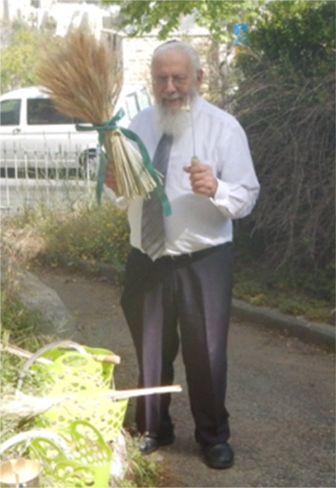
ספירת העומר
מאת הרב אלישע לוי שליט"א
רב מרכז העיר
ומו"צ בירושלים ת"ו
052-7648635 02-5632850

Slide 2
רגע של חשבון
וספרתם לכם...
  כלל גדול אמרו חז"ל בדרך החיים. בואו ונחשוב חשבונו של עולם [ב"ב ע"ח].
  אדם מישראל חייב לנהל חשבון בחייו, ולא תהא אף שעה קלה מחייו העוברת לבטלה ממעשה טוב כלשהו לשמים או לבריות.
  וכך אמר משה רבינו ע"ה בתפילתו: "למנות ימינו כן הודע ונביא לבב חכמה".
    [תפילה למשה, תהילים ד'].

Slide 3
למנות ימינו כן הודע - ונביא לבב חכמה
משה מבקש: ריבונו של עולם, למדנו למנות ימינו,
לדעת ולהחשיב את זמננו, לסדור ימינו,
ולא נחיה לפי המושג "לבלות את הזמן".
נלמד למנות בדרך אמיתית, ונגיע ללבב חכמה.

Slide 4
"לכם"
בפרשיות של חג יציאת מצרים מדגישה תורתנו שלוש פעמים "לכם":
"החודש הזה לכם"
"והיה הדם לכם"
"וספרתם לכם".
"החודש הזה לכם ראש חודשים, ראשון הוא לכם לחדשי השנה":
חודשים משלכם, שנים משלכם, וממילא שבתות וימים טובים משלכם.

Slide 5
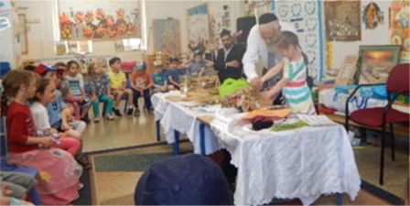
הבטחת הקדוש ברוך הוא
והקב"ה מבטיח לנו:
אם יהיה "החודש לכם", אז גם "והיה הדם לכם", לא יהיה דמכם הפקר,
לא תהיו עוד כצאן לטבח יובל,
ונזכה להגיע לעצמאות רוחנית, "וספרתם לכם", ספירה משלנו.

Slide 6
"וספרתם לכם" ספירה משלנו
לקדש התאריך העברי שלנו:
כל מאורע, לקבוע לפי התאריך העברי שלנו.
יום הולדת, בר מצוה וכו'.
וכן בכל יום הולדת לעשות חשבון נפש מה פעלנו עד כעת.
וכך כותב רבי יוסף חיים בספרו "בן איש חי" פרשת "ראה" שנה א':
  "ונוהגים לעשות בכל שנה את יום הלידה ליום טוב וסימן יפה הוא".

Slide 7
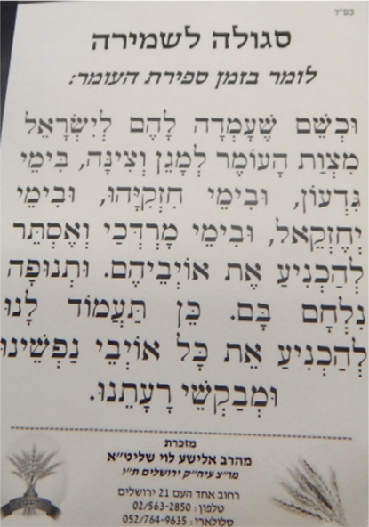
ספירת העומר
  וע"י מצוות ספירת העומר, שהיתה מגן לנו בכל התקופות:
    בימי גדעון,
    בימי חזקיהו,
    בימי יחזקאל
    ובימי מרדכי ואסתר,
  כן תגן עלינו מצוה יקרה זו,
  ועל ידי קיום המצוה, נזכה לקיימה כשנים קדמוניות ולהקריב מנחה חדשה לה'.

Slide 8
סדר קצירת העומר
וַיְדַבֵּר ה' אֶל-מֹשֶׁה לֵּאמֹר: דַּבֵּר אֶל-בְּנֵי יִשְׂרָאֵל, וְאָמַרְתָּ אֲלֵהֶם,
כִּי תָבֹאוּ אֶל הָאָרֶץ אֲשֶׁר אֲנִי נֹתֵן לָכֶם, וּקְצַרְתֶּם אֶת קְצִירָהּ וַהֲבֵאתֶם אֶת עֹמֶר רֵאשִׁית קְצִירְכֶם, אֶל הַכֹּהֵן:
וְהֵנִיף אֶת-הָעֹמֶר לִפְנֵי ה', לִרְצֹנְכֶם מִמָּחֳרַת, הַשַּׁבָּת, יְנִיפֶנּוּ, הַכֹּהֵן
(ויקרא כ"ג)

Slide 9
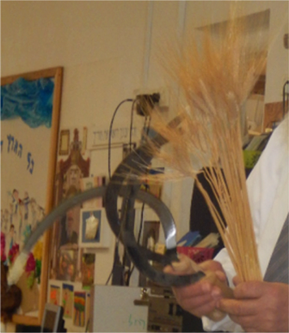
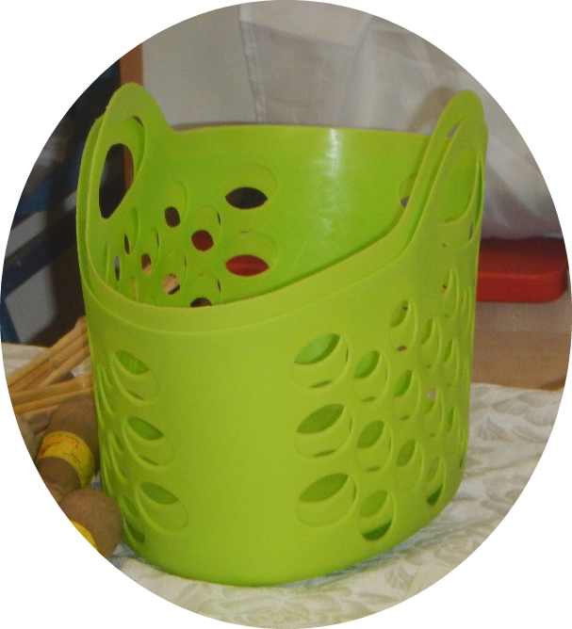
בא השמש?
מגל זה?
קופה זו?

Slide 10
מצות העומר
תניא, אמר ר' יהודה משום רבי עקיבא:
מפני מה אמרה תורה הביאו עומר בפסח? מפני שהפסח זמן תבואה הוא, אמר הקב"ה, הביאו לפני עומר בפסח כדי שתתברך לכם התבואה בשדות. (ראש השנה ט"ז).
וזה לשון הרמב"ם ז"ל (פרק שביעי מהלכות תמידין ומוספין) בביאור מצוה זו:
ביום שני של פסח שהוא יום ששה עשר בניסן, מקריבין יתר על מוסף של כל יום, כבש לעולה עם עומר התנופה, והוא מנחה של צבור.
עומר זה מן השעורים היה בא, ודבר זה הלכה ממשה רבינו. וכיצד היה נעשה?

Slide 11
סדר קצירת העומר
בערב יום טוב יוצאים שלוחי בית דין ועושין אותו כריכות במחובר לקרקע כדי שיהיה נוח לקצור.
כל העיירות הסמוכות לשם מתכנסות, כדי שיהיה נקצר בעסק גדול.
קוצרין שלש סאים שעורים (כמדת עשרה עומרים), בשלשה אנשים, ובשלוש קופות (סלים) ובשלשה מגלות.

Slide 12
כיון שחשכה, אומר להם הקוצר לכל העומדים שם:
ואם היה שבת, אומר להם:
ואח"כ אומר להם:
בא השמש? אומרים לו: הין! בא השמש? אומרים לו: הין! בא השמש? אומרים לו: הין! | מגל זה? אומרים לו: הין! מגל זה? אומרים לו: הין! מגל זה? אומרים לו: הין! | קופה זו? אומרים לו: הין! קופה זו? אומרים לו: הין! קופה זו? אומרים לו: הין!
שבת היום? אומרים לו: הין! שבת היום? אומרים לו: הין! שבת היום? אומרים לו: הין!
אקצור? אומרים לו: קצור! אקצור? אומרים לו: קצור! אקצור? אומרים לו: קצור!

Slide 13
סדר קצירת העומר:
בימים שבית המקדש היה קיים, נערך במוצאי יום טוב ראשון של פסח טקס חגיגי של קצירת שיבולי שעורים מן היבול החדש.
באותו לילה קלו את גרעיני השעורה וטחנו אותם, ואת הקמח נפו בשלוש עשרה נפות.
ולמחרת היום (בט"ז בניסן) הקריבו כהני המשמר "עישרון" סולת (= עשירית האיפה, ארבעה ליטרים בקירוב) בסדר הבא:
  הם ערבבו את הסולת עם שמן ולבונה (ממיני הבשמים שהקטירו במקדש);
  ואחרי הנפת התערובת, הקטירו על המזבח קומץ מן הסולת הבלולה, ושאר המנחה נאכלה על ידי הכוהנים.
זוהי מצות "הקרבת העומר", שאחריה הותר לכל ישראל לאכול מן התבואה של היבול החדש. (מנחות י', ג'-ה').

Slide 14
סדר קצירת העומר:
על מצוה זו שנינו במסכת ראש השנה (ט"ז, ע"א): "מפני מה אמרה תורה הביאו (=הקריבו) עומר בפסח? מפני שהפסח זמן תבואה הוא (=ראשית הבשלת התבואה). אמר הקדוש ברוך הוא: הביאו לפני עומר בפסח, כדי שתתברך לכם תבואה בשדות".

Slide 15
סדר קצירת העומר:
לדעת חכמי ישראל, נקבעה מצוות הקרבת העומר ביום שני של פסח – ולא ביום הראשון של החג – כי ביום טוב ראשון של פסח מרובות המצוות:
  אכילת קרבן פסח (בימי המקדש),
  אכילת מצת מצוה,
  קריאת ההגדה;
  ושאר מצוות ליל ה"סדר", המסמלות את יציאת בני ישראל מעבדות לחרות.
לכן קבעה התורה לציין את היום השני של פסח כ"חג האביב" – חג של ראשית הבשלת התבואה – על ידי המצוה החגיגית של קצירת העומר בלילה והבאתו למחרת היום (ויקרא כ"ג י'-י"ד).

Slide 16
וכיצד היה נעשה?
מערב יום טוב יוצאים שלוחי בית דין, ועושים אותו כריכות במחובר לקרקע, כדי שיהיה נוח לקצור.
כל העיירות הסמוכות לשם מתכנסות כדי שיהיה נקצר בעסק גדול, וקוצרים שלוש סאה שעורים (כ-40 ליטר), בשלושה אנשים, ובשלוש קופות, ובשלושה מגלות.
כיון שחכה אומר להם הקוצר לכל העומדים שם שלוש פעמים:
  'בא השמש?' אומרים לו 'הן'!
  'מגל זה'? אומרים לו 'הן'!
  'קופה זו'? אומרים לו 'הן'!
  ואם היה שבת אומר להם: 'שבת היום'? אומרים לו 'הן'!
  ואחר כך אמר להם: 'אקצור'? והם אומרים לו 'הן'!
וכל כך למה? מפני אלו הטועים שיצאו מכלל ישראל שהיו בבית שני, שהם אומרים שמה שנאמר בתורה "ממחרת השבת" הוא שבת בראשית (=השבת השבועית), ומפי המסורת למדנו שאינה שבת אלא יום טוב, וכך עשו תמיד הנביאים והסנהדרין בכל דור ודור.
שלוש פעמים על כל דבר ודבר.

Slide 17
הכנת העומר:
קצרוהו ונתנוהו בקופות,
והביאוהו לעזרה וחבטוהו,
וזורים ובוררים,
ולוקחים את השעורים ומהבהבים אותו באש באבוב מנוקב (= כלי לקליה), כדי שתהיה האש שולטת בכולם,
וטוחנים את השלש סאים, ומוציאים מן הכל עשרון (כ-4 ליטר),
כשהוא מנופה בשלוש עשרה נפות.
ולוקחים את העשרון סולת הזה, ובוללים אותו בלוג שמן (כ-600 מ"ל),
ונותנים עליו קומץ לבונה.

Slide 18
סדר הקרבת העומר
מניפו במזבח,
מוליך ומביא מעלה ומוריד,
ומגישו כנגד חודו של מזבח בקרן מערבית דרומית,
וקומץ ומקטיר,
והשאר נאכל לכהנים.

Slide 19
עשר קדושות הן
עשר קדושות הן:
ארץ ישראל מקודשת מכל הארצות. ומה היא קדושתה?
שמביאים ממנה העומר, והביכורים, ושתי הלחם,
מה שאין מביאין כן מכל הארצות.

Slide 20
שיעורי תורה
לקט מספר "שיעורי תורה" (סימן ג') להרה"ג רבי אברהם חיים נאה זצ"ל במשקל הגרים ובמידות הסנטימטרים הנהוגים בזמננו.
הרב המחבר זצ"ל חקר בעניין המידות שהיו נהוגות בזמן הרמב"ם הן במשקל והן במידות שטח ונפח, וכן במידות ה"מיתקאל" וה"דרהם" הנהוגות בזמננו, במצרים ובא"י, שקל ומדד בפועל בשיעור "שעורה" ובשיעורי "זרת" ו"אמה" והגיע למסקנות המדוייקות ביותר בספרו "שיעורי תורה" לפי הגרמים והסנטימטרים הנהוגות בזמננו ולפיהן משתמשים גדולי דורנו.

Slide 21
שיעורי משקלים
כור | 10 איפות | 166.6 ק"ג
איפה | 3 סאין | 16.66 ק"ג
סאה | 6 קבין | 5.55 ק"ג
רביעית | 1.5 ביצה בקליפתה | 86.4 גרם
9 קבין מים |  | 12.4416 ק"ג
קב | 4 לוגין | 0.925 ק"ג
לוג | 4 רביעיות | 0.23 ק"ג
כביצה |  | 57.6 גרם
כזית | כחצי ביצה (בלא קליפתה) | 28.8 גרם ויש משערים 25.6 גרם.
גרוגרת | שליש ביצה | 19.2 גרם

Slide 22
שיעורי מטבעות
מנה | 4 דינרי זהב = 25 סלעים | 480 גרם
סלע | 4 דינרים
5 סלעים | 3840 פרוטות | 96.15 גרם כסף מזוקק
שקל |  | 9.6 גרם כסף נקי ומזוקק
דינר | 6 מעין | 4.8 גרם כסף נקי מזוקק
מעה | 2 פונדיונים | 0.8 גרם כסף נקי מזוקק
איסר | 8 פרוטות | 0.2 גרם כסף נקי מזוקק
פרוטה | חצי שעורה בינונית | 0.025 גרם כסף נקי מזוקק

Slide 23
שיעורי מרחקים
פרסה | 8000 אמה | 3840 מטרים
מיל | 2000 אמה | 960 מטרים
ריס | 266.67 אמה | 128 מטרים
אמה | 6 טפחים | 48 סנטימטרים
זרת | חצי אמה | 24 סנטימטרים
טפח | 4 גודלים | 8 סנטימטרים
אגודל | בוהן היד | 2 סנטימטרים
אצבע |  | 4 מילימטרים

Slide 24
שיעורי תורה לצורך מצוה
שיעור משקל הקמח החייב בחלה עם ברכה | 1,666.6 גרם | ועל משקל 1,614.3 גרם יפריש בלא ברכה.
שיעור מלא לוגמיו (לעניין שתיה עבור חולה ביום הכיפורים) לאדם בינוני | 42 גרם
שיעור אכילת פרס | כגון: כזית מצה ומרור בפסח | לעניין צירוף 2 אכילות = 4 דקות. לעניין אכילה לחולה ביום הכיפורים, יש לעשות הפסקה של 9 דקות אם אפשר.
הנקב בטלית שתולין בו הציציות | לא למעלה משלושה אגודלין | דהיינו לא למעלה מ-6 סמנטימטרים ולא למטה מ-3 וחצי ס"מ
שיעור רוחב רצועה של התפילין |  | 1 ס"מ

Slide 25
מצות ספירת העומר וימי הספירה:
וּסְפַרְתֶּם לָכֶם, מִמָּחֳרַת הַשַּׁבָּת, מִיּוֹם הֲבִיאֲכֶם, אֶת-עֹמֶר הַתְּנוּפָה: שֶׁבַע שַׁבָּתוֹת, תְּמִימֹת תִּהְיֶינָה. עַד מִמָּחֳרַת הַשַּׁבָּת הַשְּׁבִיעִת, תִּסְפְּרוּ חֲמִשִּׁים יוֹם; וְהִקְרַבְתֶּם מִנְחָה חֲדָשָׁה לַה': (ויקרא כ"ג)
שִׁבְעָה שָׁבֻעֹת, תִּסְפָּר-לָךְ: מֵהָחֵל חֶרְמֵשׁ, בַּקָּמָה, תָּחֵל לִסְפֹּר, שִׁבְעָה שָׁבֻעוֹת. (דברים ט"ז)

Slide 26
מצות ספירת העומר וימי הספירה:
"ממחרת השבת" = ממחרת יום טוב הראשון של פסח ששובתים בו ממלאכה.
"עומר התנופה" = קרבן העומר מראשית קציר שעורים, שמקריבים במקדש ביום הראשון של חול המועד פסח.
"שבע שבתות" = שבעה שבועות שהם ארבעים ותשעה ימים.
"תמימות תהיינה" = שבועות שלמים, שמתחיל למנות בתחילת הערב – במוצאי יום טוב הראשון. וכך בכל יום מונה מבערב.
"עד ממחרת השבת השביעית תספרו חמישים יום" = עד ליום המחרת של שבעת השבועות שהוא יום החמישים להנפת העומר – תספרו.
"והקרבתם מנחה חדשה לה'" = קרבן ביכורים שתי הלחם מראשית קציר חטים שמקריבים אותו בחג השבועות.
"תספר לך" = לשון יחיד שמצות ספירת העומר על כל יחיד.
"מהחל חרמש בקמה" = מתחילת קציר קמה, (חרמש=מגל).

Slide 27
מטעמי המצוה:
לפי שכל עיקרן של ישראל אינו אלא התורה,
ומפני התורה נבראו שמים וארץ, כמו שכתוב (ירמיה ל"ג): "אם לא בריתי יומם ולילה חוקות שמים וארץ לא שמתי", והיא שהעיקר והסיבה שבגללה נגאלו ויצאו ממצרים, כדי שיקבלו את התורה בסיני ויקיימוה,
וכמו שאמר ה' למשה (שמות ג'): "וזה לך האות כי אנכי שלחתיך, בהוציאך את העם ממצרים תעבדון את האלוקים על ההר הזה".
כלומר שתקבלו את את התורה שהיא העיקר הגדול שבשביל זה הם נגאלים, והיא תכלית הטובה שלהם,
וענין גדול הוא להם יותר מן היציאה מעבדות לחרות,
ומפני כן כי היא כל עיקרן של ישראל ובעבורה נגאלו ועלו לכל הגדולה שעלו אליה,
נצטוינו למנות ממחרת יום טוב של פסח עד יום נתינת התורה, להראות בנפשנו את החפץ הגדול אל היום הנכבד והנכסף ללבנו, כעבד ישאף צל וימנה תמיד מתי יבוא עת הנכסף אליו שיצא לחירות, כי המניין מראה לאדם כי כל חפצו להגיע אל הזמן ההוא.

Slide 28
מטעמי המצוה:
ומה שאנו מונים לעומר - כלומר כך וכך ימים עברו מן המנין, ואין אנו מונים כך וכך ימים יש לנו לזמן קבלת התורה?
  כי כל זה מראה את הרצון החזק להגיע אל הזמן ההוא, ועל כן לא נרצה בתחילת הספירה להזכיר את ריבוי הימים שיש לנו עוד להגיע ליום מתן תורה, אלא אנו מזכירים כמה ימים עברו והתקרבנו כבר למתן תורה )עבר יום אחד, עברו כבר שני ימים....)
  ומכיון שכך מתחילים, מונים כך עד סוף הספירה, שאין לשנות את החשבון באמצעו.
ולמה אין מתחילים את הספירה מיום הראשון אלא ממחרתו?
  כי היום הראשון נתיחד כולו להזכרת הנס הגדול והוא יציאת מצרים, שהוא אות ומופת בחידוש העולם ובהשגחת ה' על בני האדם. ואין לנו לערב בשמחתו ולהזכיר עימו שום ענין אחר.
  [לפי ספר החינוך מצוה ש"ו]

Slide 29
סגולה לשמירה
סגולה לומר בזמן ספירת העומר:
וּכְשֵׁם שֶׁעָמְדָה לָהֶם לְישְׂרָאֶל מִצְוַת הָעוֹמֶר לְמָגֵן וְצִינָּה,
בִּימֵי גִּדְעוֹן, וּבִימֵי חִזְקִיָהוּ, וּבִימֵי יְחֶזְקֵאל, וּבִימֵי מָרְדְּכַי וְאֶסְתֵּר
לְהַכְנִיעַ אֶת אוֹיְבֵיהֶם. וּתְנוּפָה נִלְחָם בָּם.
כֵּן תַּעֲמוֹד לָנוּ לְהַכְנִיעַ אֶת כֹּל אוֹיְבֵי נַפְשֵׁינוּ וּמְבַקְשֵׁי רָעָתֵנוּ.

